Slide 1


PROCESO DE LECTO-ESCRITURA EN NIÑOS AUTISTAS
a
a
MAGISTER SONIA TROTMAN
III Simposio de Autismo y Patologías Afines
Fundación Soy Capaz
Sábado 03 de Octubre del 2009
Auditorio José Dolores Moscote, Universidad de Panamá

Slide 2
REFLEXIÓN (PARÁBOLA)
Un hombre decidió suministrar dosis masiva de aceite de hígado de bacalao a su perro Doberman, porque le habían dicho que era muy bueno para los perros. De modo que todos los días sujetaba entre sus rodillas la cabeza del animal que se resistía con todas sus fuerzas, le obligaba abrir la boca y le vertía el aceite por la garganta.

Slide 3
REFLEXIÓN (PARÁBOLA)
Pero, un día el perro logró soltarse y el aceite cayó al suelo. Entonces, para asombro de su dueño, el perro volvió dócilmente a él en clara actitud de querer lamer la cuchara. Fue entonces, cuando el hombre descubrió que lo que el perro rechazaba no era el aceite, sino el modo de administrárselo.

Slide 4


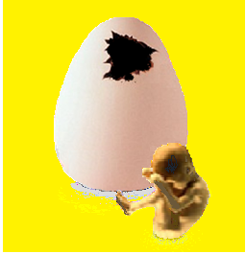

Slide 5

Aquellos que trabajan con niños autistas, conocen que la mayor parte de las técnicas terapéuticas de modificación de conducta, lúdicas, logopédicas, etc., requieren una adecuación especial a esos niños.

Slide 6
A modo de ejemplo nos podemos preguntar:
    cómo trabajar cuando no hay contacto ocular,
    cuando no vale el refuerzo social,
    cuando no hay motivación por la interacción ni por aprender...
Por tanto, en muchos casos, nuestros programas tienen que comenzar por garantizar comportamientos que, en cierta medida, son sociales y que luego van a permitir futuros aprendizajes.

Slide 7
El objetivo de estos programas es:
“Estructurar interacciones,
de manera que sean
recíprocas y sociales
en vez de solitarias”.

Slide 8
COMPORTAMIENTOS CARACTERÍSTICOS DEL AUTISMO
Falta de lenguaje.
Retraso en el desarrollo del habla
Ecolalia.
Confusión de los pronombre “yo” y “tu”
No miran a los ojos.
No responde a las personas.

Slide 9
COMPORTAMIENTOS CARACTERÍSTICOS DEL AUTISMO
Dar vueltas sobre si mismos.
Balanceo.
Comportamiento repetitivo.
Comportamiento auto agresivo.
Y otros.

Slide 10
LECTURA Y ESCRITURA
?
HABLAR Y ESCUCHAR
LEER

Slide 11
LA INTERVENCIÓN
Son tres las preguntas básicas para encarar la intervención educativa:
¿QUÉ ENSEÑAR?
¿CÓMO ENSEÑAR?
¿PARA QUÉ ENSEÑAR?

Slide 12
EN AUTISMO:
¿QUÉ ENSEÑAR?
INTERACCION SOCIAL
OBJETIVOS QUE PONGAN EN
MARCHA NUEVOS DESARROLLOS

Slide 13
EN AUTISMO:
¿CÓMO ENSEÑAR?
El alumno con autismo
aprende.
La necesidad de estructuración y de
sistematización de las unidades de
enseñanza es algo básico.

Slide 14
EN AUTISMO:
¿PARA QUÉ ENSEÑAR?
El alumno con autismo
aprende.
Favorecer el máximo desarrollo
personal para conseguir la mayor
calidad de vida posible.

Slide 15
PROCEDIMIENTOS DE ENSEÑANZA
Deben ser estructurados.
Deben ser adaptados a las características personales.
Deben implicar a la familia y la comunidad.
Deben ser intensivos (agotadores).
Deben basarse en un sistema de aprendizaje lo más pertinente posible.

Slide 16
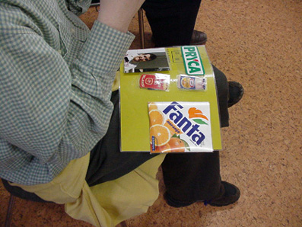
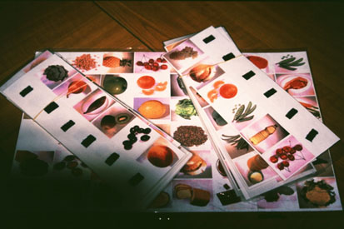
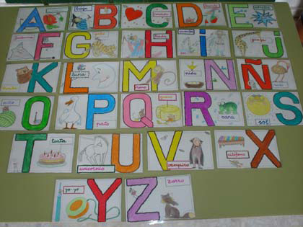
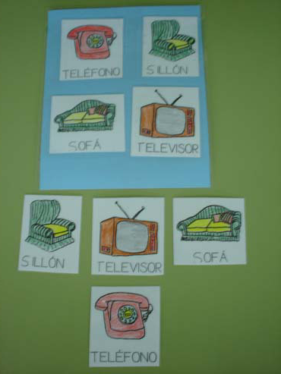
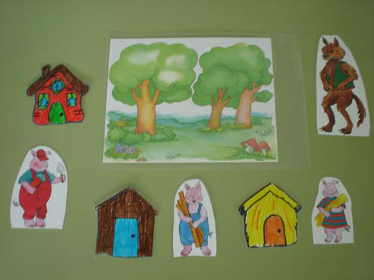
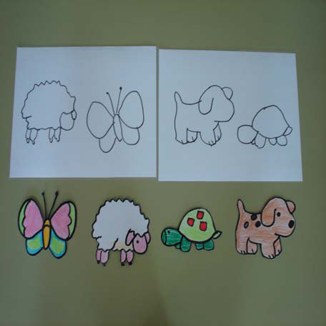
Deben acentuar la intervención en la comunicación

Slide 17
LOS SISTEMAS DE INTERVENCIÓN
Los Sistemas Alternativos de Comunicación (Tamarit, 1989).
La palabra, signos, pictogramas,
actos simples.

Slide 18




LÍNEAS DE ACTUACIÓN

Slide 19
LÍNEAS DE ACTUACIÓN
AMBIENTE ESTRUCTURADO.
ENTORNO
  Se debe establecer horario fijo, así como determinar distintos lugares para la realización de las diferentes actividades (recreo, gimnasio, comedor, juego, tareas individuales...)

Slide 20
LÍNEAS DE ACTUACIÓN
Se debe controlar el ambiente con claves estimulantes que antecedan y/o se mantengan en una actividad, por ejemplo:
  Cartulinas de distintos colores con los dibujos correspondientes a la actividad que se va a realizar.
  Luces o sonidos como aviso de que se va a producir el cambio hacia otra actividad, etc.
  También, el cambio en la disposición de las mesas podemos utilizarlo para el cambio de actividades.

Slide 21

TERAPEUTA
Es importante que el niño perciba que todas sus conductas dan lugar a unas respuestas y que éstas se mantienen constantes.
Esta labor del terapeuta requiere mucha atención siendo preferible pecar de exagerado.

Slide 22
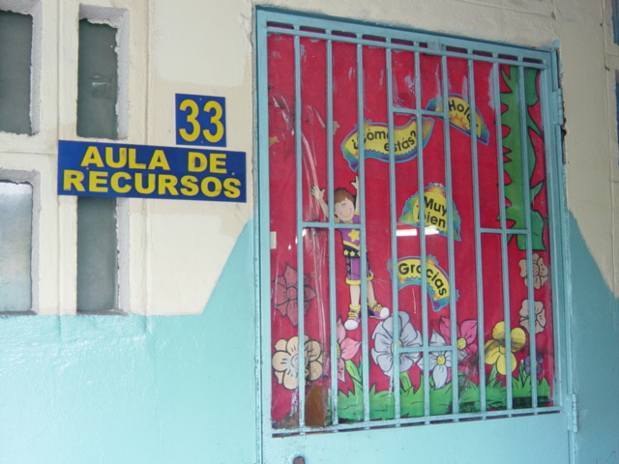
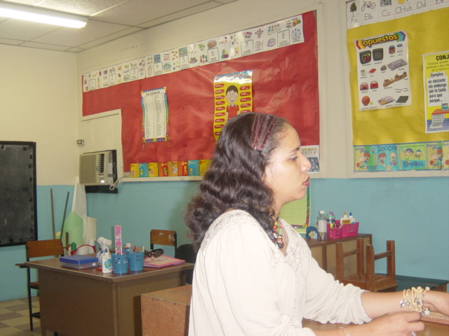
AULA DE RECURSOS DE LA ESCUELA REPÚBLICA DE ITALIA.

Slide 23

NIÑO
El niño no sólo aprende viendo, oyendo, sintiendo. El niño aprende ejecutando, por lo que debemos lograr que el niño "haga" y sólo de esta manera sabremos si el aprendizaje ha sido positivo.

Slide 24
NIÑO
A través de la instigación, moveremos al niño a realizar acciones que en un principio no significarán nada para él, pero que una vez que las asimile como propias y que se mantengan como "rutinas organizadas", podrá ejecutarlas él sólo y concebir el tiempo como algo cercano y con sentido.

Slide 25
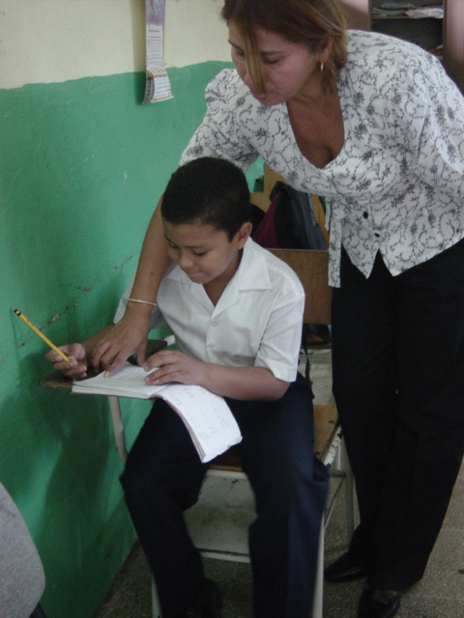
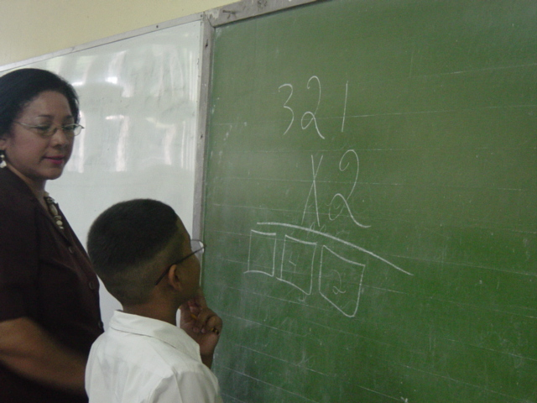

Slide 26
MODELOS DE ACTIVIDADES

Slide 27
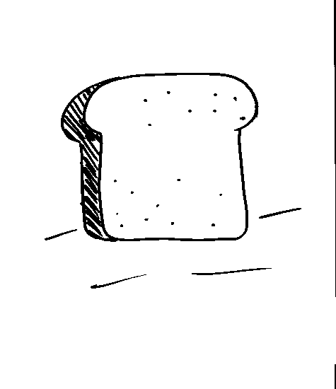

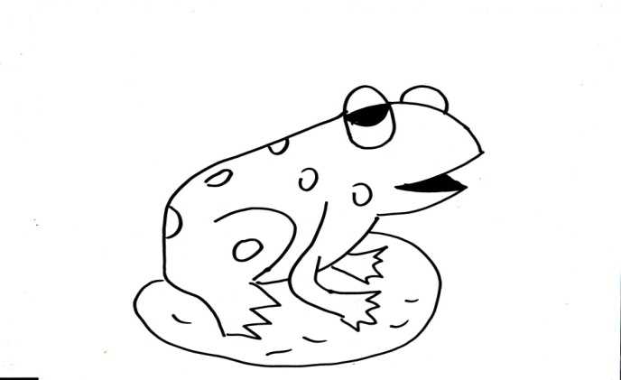
Escribe el nombre de cada dibujo
tomate
sapo
pan

Slide 28
Escribe la palabra que se te dicta. Colorea la correcta.
tomite
tomate
1.
2.
sapo
sopa
3.
pin
pan

Slide 29

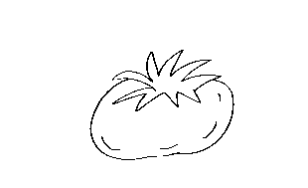
Armar palabras
a | e | i | o | u
ma | me | mi | mo | mu
ta | te | ti | to | tu
sa | se | si | so | su
pa | pe | pi | po | pu
1
2
3
4
5
6
7
8
9
10
11
12
13
14
15
16
17
18
19
20
21
22
23
24
25
14
6
12

Slide 30

MODELOS DE TAREAS
risa
rosa

Slide 31
MODELOS DE TAREAS
rosa
rosa
risa

Slide 32
MODELOS DE TAREAS
rosa
risa

Slide 33
MODELOS DE TAREAS
rosa
risa

Slide 34
MODELOS DE TAREAS
rosa

Slide 35
No entrenamos soluciones concretas a problemas concretos, sino que estamos entrenando estrategias para la resolución de problemas.

Slide 36
Muchas Gracias
fundacionsoycapaz@yahoo.com
www.fundacionsoycapaz.org
Síguenos en Facebook y Twitter : fundacionsoycapaz
507-226-4227

